Slide 1

WebGL
Лекция VI

Slide 2
WebGL
Основан на OpenGL ES 2.0
Открытый стандарт Khronos group
Входит в семейство технологий HTML5
JavaScript-реализация OpenGL
Не требует плагинов, интегрирован с HTML

Slide 3
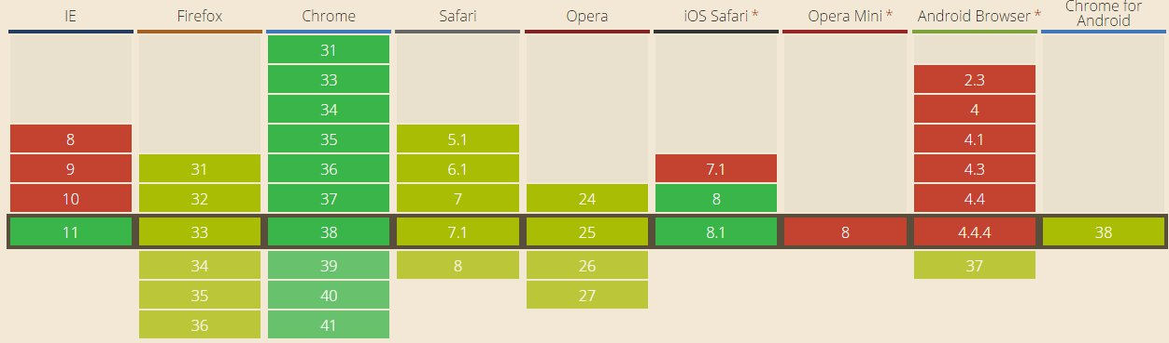
Подержка браузерами

Slide 4
WebGL
Взаимодействует со страницей через элемент canvas
<html>
<body>
<canvas id='main_canvas'></canvas>
<script type="text/javascript" src="render.js"></script>
</body>
</html>

Slide 5
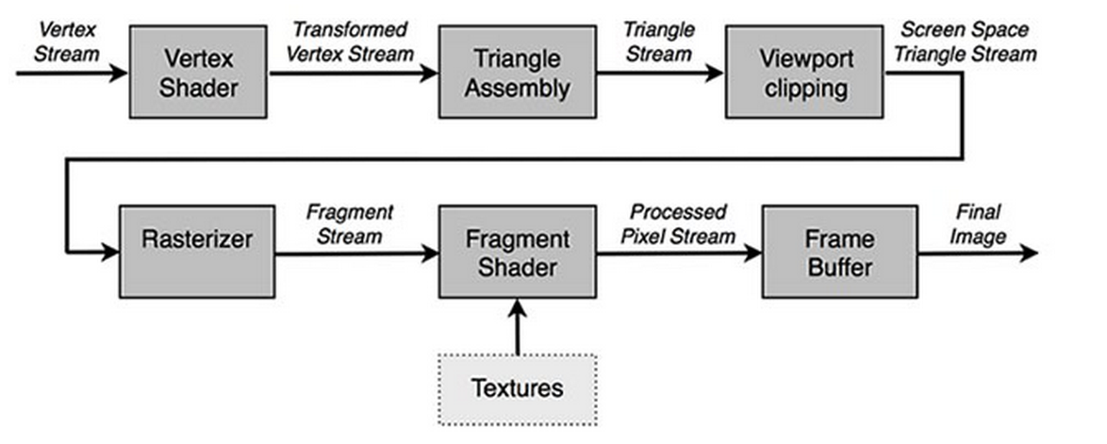
Rendering Pipeline

Slide 6
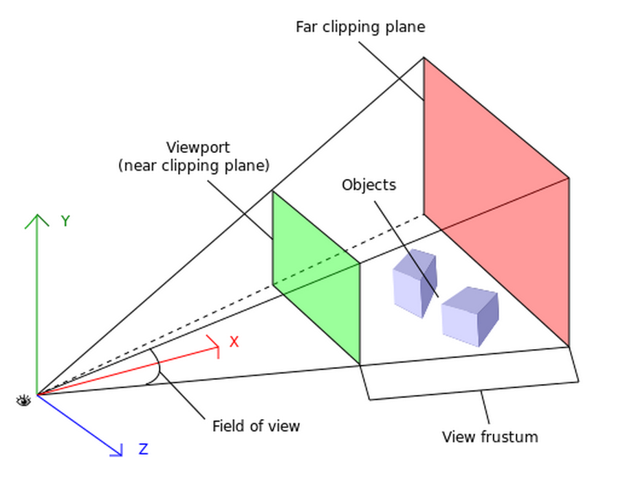
Сцена

Slide 7
Матрицы преобразования
ModelView matrix - положение объектов относительно камеры
Projection matrix - положение на экране
Pos = projMatrix * modelViewMatrix * vertexPos

Slide 8
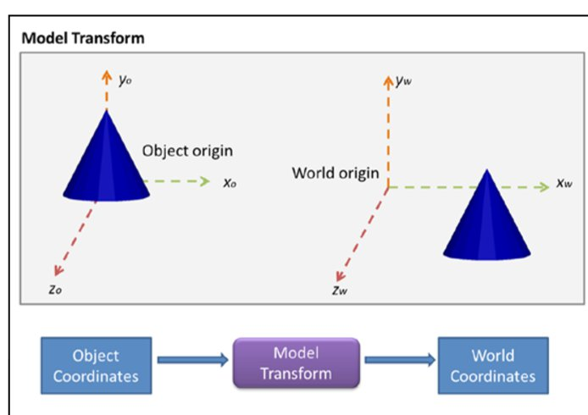
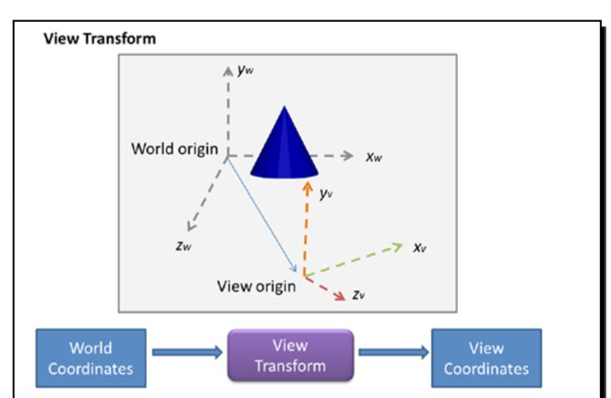
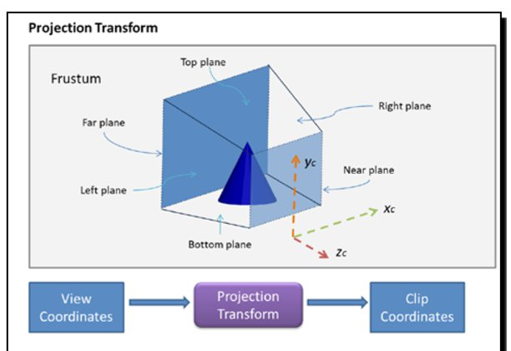

Slide 9
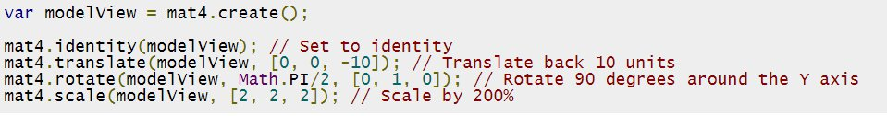
Работа с матрицами
Нет встроенных функций для работы с матрицами со стороны JavaScript
Предпочтительно операции преобразования максимально выполнять в шейдерах
Для JS есть сторонние библиотеки, например, glMatrix

Slide 10
Шейдеры
Язык программирования GLSL
C-подобный
attribute vec3 aVertexPosition; uniform mat4 uMVMatrix; uniform mat4 uPMatrix; void main(void) { gl_Position = uPMatrix * uMVMatrix * vec4(aVertexPosition, 1.0); }

Slide 11
GLSL
Атрибуты типов переменных
attribute
uniform
varying
in/out inout для параметров
Поддерживается большиноство конструкций С
Выполнение начинается с функции main
Встроенные типы данных: vec4, mat4 итд

Slide 12
Вершинный шейдер
attribute vec3 aVertexPosition; uniform mat4 uMVMatrix; uniform mat4 uPMatrix;
varying vec2 myTexCood; void main(void) {
gl_Position =uPMatrix * uMVMatrix * vec4(aVertexPosition, 1.0);
myTexCoord = vec2(gl_MultiTexCoord0); }
Входные данные в attribute
выходные данные в gl_Position
данные для фрагментного шейдера - в varying

Slide 13
Фрагментный шейдер
varying vec2 myTexCoord;
uniform sampler2D myTexture;
void main()
{
gl_FragColor = texture2D(myTexture, myTexCoord);
}
выход - gl_FragColor

Slide 14
Работа с WebGL
var canvas = document.getElementById("glcanvas");
// Initialize the global variable gl to null. gl = null; try { // Try to grab the standard context. If it fails, fallback to experimental. gl = canvas.getContext("webgl") || canvas.getContext("experimental-webgl"); } catch(e) {} // If we don't have a GL context, give up now if (!gl) { alert("Unable to initialize WebGL. Your browser may not support it."); }

Slide 15
Работа с шейдерами
Создать шейдер
shader = gl.createShader(gl.FRAGMENT_SHADER);
Скомпилировать
gl.shaderSource(shader, theSource);
gl.compileShader(shader);
Активировать
shaderProgram = gl.createProgram(); gl.attachShader(shaderProgram, fragmentShader); gl.linkProgram(shaderProgram); gl.useProgram(shaderProgram);
Настроить буфферы
vertexPositionAttribute = gl.getAttribLocation(shaderProgram, "aVertexPosition");
gl.enableVertexAttribArray(vertexPositionAttribute);
gl.vertexAttribPointer(vertexPositionAttribute, sz, gl.FLOAT, normalize , stride ,offset);

Slide 16
Работа с вершинами
var triangle_vertex=[
-0.3,-0.3,
0.3,-0.3,
0.3,0.3,
];
var vertex_buffer = gl.createBuffer ();
gl.bindBuffer(gl.ARRAY_BUFFER, vertex_buffer);
gl.bufferData(gl.ARRAY_BUFFER,new Float32Array(vertex_data),gl.STATIC_DRAW);
var triangle_faces = [0,1,2];
var index_buffer = gl.createBuffer ();
gl.bindBuffer(gl.ELEMENT_ARRAY_BUFFER, index_buffer);
gl.bufferData(gl.ELEMENT_ARRAY_BUFFER, new Uint16Array(triangle_faces), gl.STATIC_DRAW);

Slide 17
Отображение
1. создать буфферы вершин и индексов
2. Создать и активировать шейдеры
3. Передать шейдерам параметры
4. Непосредственно рисуем
gl.drawElements(gl.TRIANGLES, 3, gl.UNSIGNED_SHORT, 0);

Slide 18
Анимация
Через таймеры
RequestAnimationFrame
if ( !window.requestAnimationFrame ) {
window.requestAnimationFrame = ( function() {
return window.webkitRequestAnimationFrame ||
window.mozRequestAnimationFrame ||
window.oRequestAnimationFrame ||
window.msRequestAnimationFrame ||
function( callback ){
window.setTimeout(callback, 1000 / 60);
};;
} )();
};

Slide 19
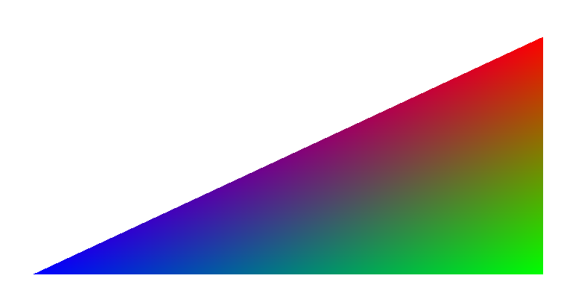
Пример
var triangle_vertex=[
-0.3,-0.3,
0.3,-0.3,
0.3,0.3,
];
var triangle_rgb=[
0.0,0.0,1.0, //r,g,b
0.0,1.0,0.0,
1.0,0.0,0.0,
];

Slide 20
Шейдеры
var shader_vertex_source="\n\
attribute vec2 position; //the position of the point\n\
attribute vec3 icolor; //the color of the point\n\
varying vec3 vcolor; \n\
void main(void) { \n\
gl_Position = vec4(position, 0., 1.); \n\
vcolor = icolor; \n\
}";
var shader_fragment_source="\n\
precision mediump float;\n\
varying vec3 vcolor; \n\
void main(void) {\n\
gl_FragColor = vec4(vcolor, 1.); \n\
}";

Slide 21
Инициализация шейдеров
var get_shader=function(source, type, typeString) {
var shader = gl.createShader(type);
gl.shaderSource(shader, source);
gl.compileShader(shader);
return shader;
};
var shader_vertex=get_shader(shader_vertex_source, gl.VERTEX_SHADER, "VERTEX");
var shader_fragment=get_shader(shader_fragment_source, gl.FRAGMENT_SHADER, "FRAGMENT");
var SHADER_PROGRAM=gl.createProgram();
gl.attachShader(SHADER_PROGRAM, shader_vertex);
gl.attachShader(SHADER_PROGRAM, shader_fragment);
gl.linkProgram(SHADER_PROGRAM);
var _color = gl.getAttribLocation(SHADER_PROGRAM, "icolor");
var _position = gl.getAttribLocation(SHADER_PROGRAM, "position");
gl.enableVertexAttribArray(_position);
gl.enableVertexAttribArray(_color);
gl.useProgram(SHADER_PROGRAM);

Slide 22
Инициализация вершин
var TRIANGLE_VERTEX= gl.createBuffer ();
gl.bindBuffer(gl.ARRAY_BUFFER, TRIANGLE_VERTEX);
gl.bufferData(gl.ARRAY_BUFFER,new Float32Array(triangle_vertex),gl.STATIC_DRAW);
var TRIANGLE_VERTEX_CLR= gl.createBuffer ();
gl.bindBuffer(gl.ARRAY_BUFFER, TRIANGLE_VERTEX_CLR);
gl.bufferData(gl.ARRAY_BUFFER,new Float32Array(triangle_rgb),gl.STATIC_DRAW);
var triangle_faces = [0,1,2];
var TRIANGLE_FACES= gl.createBuffer ();
gl.bindBuffer(gl.ELEMENT_ARRAY_BUFFER, TRIANGLE_FACES);
gl.bufferData(gl.ELEMENT_ARRAY_BUFFER,
new Uint16Array(triangle_faces),
gl.STATIC_DRAW);

Slide 23
Основной цикл
var animate=function() {
gl.viewport(0.0, 0.0, canvas.width, canvas.height);
gl.clear(gl.COLOR_BUFFER_BIT);
gl.bindBuffer(gl.ARRAY_BUFFER, TRIANGLE_VERTEX_CLR);
gl.vertexAttribPointer(_color, 3, gl.FLOAT, false,4*3,0);
gl.bindBuffer(gl.ARRAY_BUFFER, TRIANGLE_VERTEX);
gl.vertexAttribPointer(_position, 2, gl.FLOAT, false,4*2,0);
gl.bindBuffer(gl.ELEMENT_ARRAY_BUFFER, TRIANGLE_FACES);
gl.drawElements(gl.TRIANGLES, 3, gl.UNSIGNED_SHORT, 0);
gl.flush();
window.requestAnimationFrame(animate);
}

Slide 24
Библиотеки
Three.js
GLGE
SceneJS
…

Slide 25
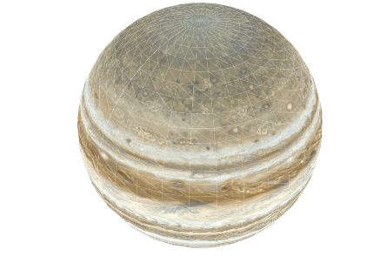
Three.js
function init() {
scene = new THREE.Scene();
camera = new THREE.PerspectiveCamera( 75, window.innerWidth / window.innerHeight, 1, 10000 );
camera.position.z = 1000;
geometry = new THREE.SphereGeometry( 200, 32, 32 );
var map_file = 127.0.0.1:3000/static/assets/jupiter.jpg"
material = new THREE.MeshBasicMaterial( { map: THREE.ImageUtils.loadTexture(map_file) });
mesh = new THREE.Mesh( geometry, material );
scene.add( mesh );
renderer = new THREE.WebGLRenderer();
renderer.setSize( window.innerWidth, window.innerHeight );
document.body.appendChild( renderer.domElement );
}
function animate() {
// note: three.js includes requestAnimationFrame shim
requestAnimationFrame( animate );
render();
}

Slide 26
COLLADA
Для выскоуровневых библиотек возможность загрузки созданных в специализированных приложениях моделей
Существует множество форматов, WebGL не содержит функций работы с моделями
Стандарт от Khronos group - COLLADA
XML - представление объекта
Поддерживается Three.js, GLGE, CryEngine 2, Unity, Google Earth итд
Для создания: 3ds Max, Bryce, Blender итд

Slide 27
Интеграция с HTML
Можно свободно комбинировать canvas с другими html-элементами.
Для интерактивности можно использовать систему событий javascript
Создать обработчик для события сцены
renderer.domElement.addEventListener( 'mouseup',
function(e) {alert("Something has happen'd")}, false );
Перевести экранные координаты в логические
найти объект
Текст и элементы управления можно создавать динамически, добавляя в DOM

